Slide 1

Amazon S3: Almacenamiento en la Nube
Amazon Simple Storage Service (S3) es un servicio de almacenamiento de objetos en la nube de Amazon Web Services (AWS). S3 proporciona una forma sencilla y rentable de almacenar y recuperar datos en cualquier cantidad y tipo.
AH
por Equipo ABMODEL

Slide 2

Introducción a Amazon S3
1
Servicio Escalable
2
Durabilidad
3
Seguridad
S3 ofrece un almacenamiento escalable, lo que significa que puedes almacenar cualquier cantidad de datos.
S3 proporciona una durabilidad del 99.999999999% para tus datos.
S3 ofrece una variedad de características de seguridad, incluidas las opciones de encriptación y control de acceso.

Slide 3

Características Clave de S3
Almacenamiento de Objetos
Acceso a Datos
Puedes acceder a los objetos almacenados en S3 a través de interfaces API y de línea de comandos.
S3 almacena datos como objetos, con cada objeto asociado a un identificador único y metadatos.
Gestión de Datos
S3 te permite administrar tus objetos con operaciones como creación, eliminación, actualización y copia.

Slide 4
Componentes Principales de S3
Buckets
Objetos
Endpoints
Los buckets son contenedores virtuales que almacenan objetos. Cada cuenta de AWS puede crear un número ilimitado de buckets.
Los objetos son los datos reales almacenados en S3. Cada objeto tiene un nombre único, metadatos y una clave.
Los endpoints son las direcciones de red que utilizan las aplicaciones para acceder a los buckets y objetos en S3.

Slide 5
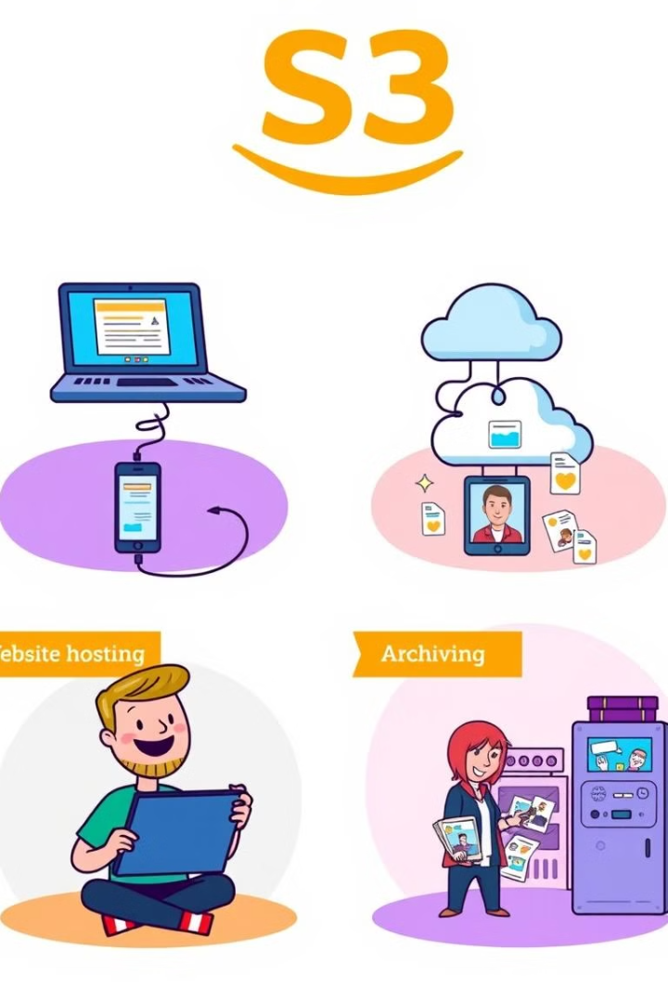




Casos de Uso Comunes de S3
Hospedaje de Sitios Web
Copias de Seguridad
S3 puede alojar archivos estáticos de sitios web como HTML, CSS y JavaScript.
S3 es un lugar ideal para realizar copias de seguridad de datos críticos, como bases de datos y archivos.
Transmisión Multimedia
Archivar Datos
S3 se puede utilizar para transmitir archivos de medios como video y audio.
S3 es una opción rentable para almacenar datos de archivo, a los que se accede con poca frecuencia.

Slide 6
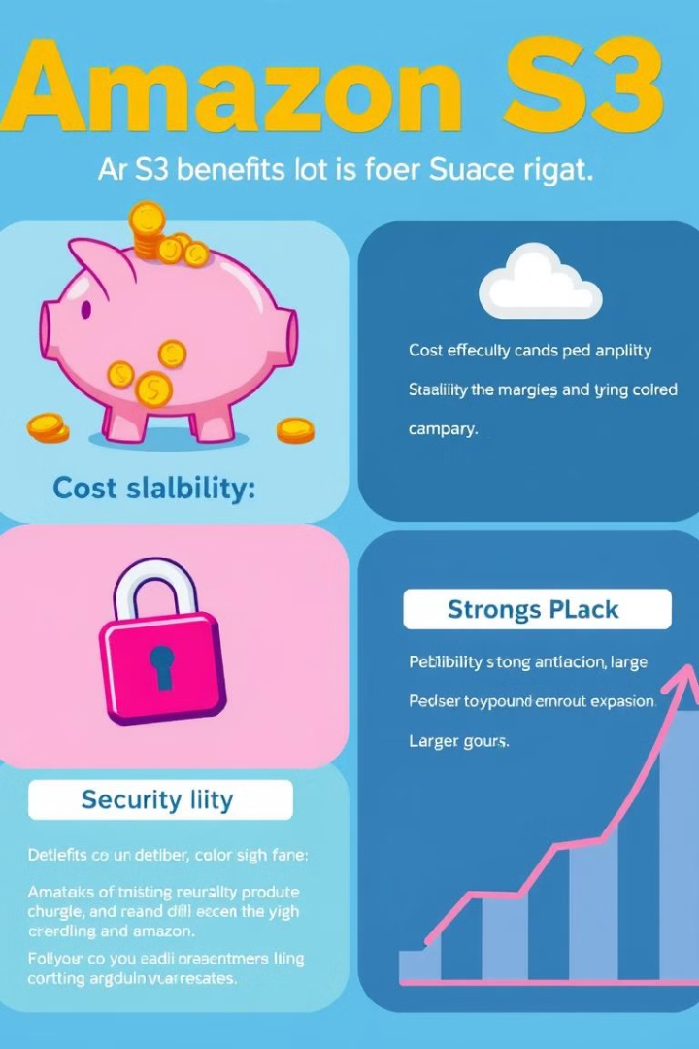
Ventajas y Beneficios del Servicio S3
1
Escalabilidad
S3 se escala de forma automática para satisfacer tus necesidades de almacenamiento.
2
Costo-Efectividad
S3 ofrece precios flexibles que se adaptan a tus requisitos de almacenamiento.
3
Seguridad
S3 proporciona funciones de seguridad robustas para proteger tus datos.
4
Fiabilidad
S3 ofrece alta disponibilidad y durabilidad para tus datos.

Slide 7
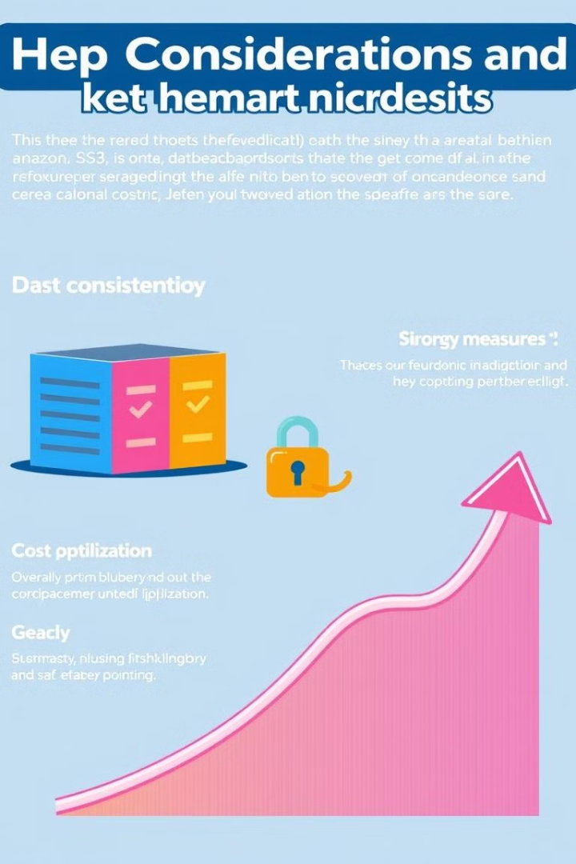



Consideraciones y Mejores Prácticas
Consistencia de Datos
S3 ofrece diferentes niveles de consistencia de datos, comprendiendo las necesidades de tu aplicación.
Seguridad
Implementa políticas de acceso, encriptación y autenticación para proteger tus datos.
Optimización de Costos
Utiliza clases de almacenamiento, políticas de ciclo de vida y herramientas de análisis para optimizar los costos.

Slide 8
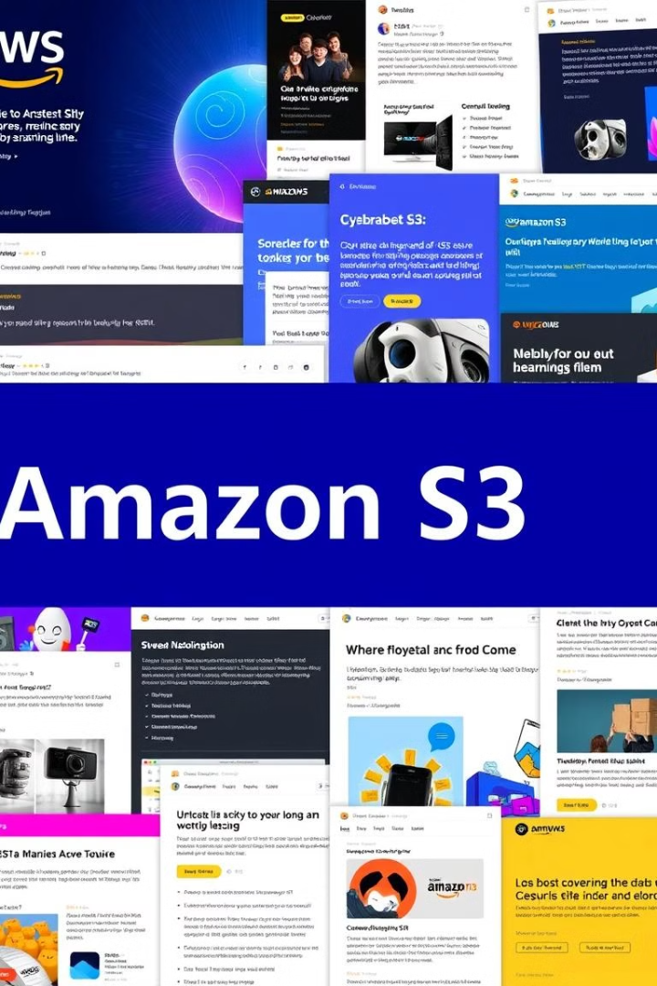
Recursos Consultados y Referencias
Amazon Web Services
https://aws.amazon.com/s3/
Documentación de S3
https://docs.aws.amazon.com/AmazonS3/latest/userguide/Welcome.html

